Slide 1
확률변수와 확률분포
1강 · Ⅲ. 통계 › 1. 확률분포
Notes:
인사 후 오늘 배울 내용이 '통계' 단원의 출발점임을 알려 줍니다.

Slide 2
학습 목표
오늘 수업을 마치면 이렇게 할 수 있어요
확률변수와 확률분포의 뜻을 설명할 수 있다.
1
이산확률변수와 연속확률변수를 구별하고, 확률분포의 성질을 이용해 확률을 구할 수 있다.
2
1
2
3
4
Step 01
Step 02
Step 03
Step 04
확률변수
이산확률분포
확률질량함수의 성질
연속확률변수
확률과 통계 · Ⅲ. 통계 › 1. 확률분포
Notes:
학습 목표 2가지를 함께 읽고, 아래 4단계 흐름을 미리 보여 줍니다.

Slide 3
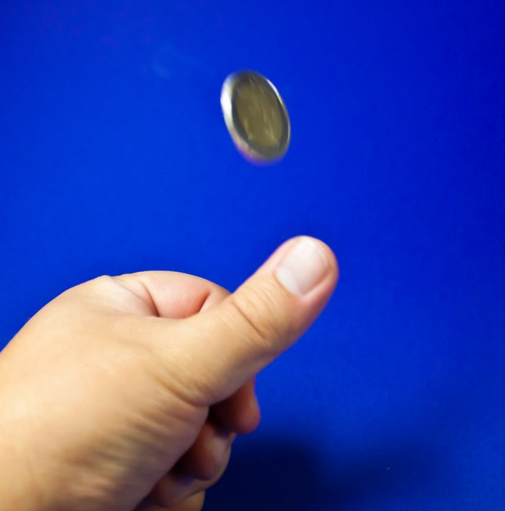
생각 열기
한 개의 동전을 두 번 던져 볼까요?
앞면을 H, 뒷면을 T라고 할 때, 물음에 답해 보자.
이 시행의 표본공간 S를 구해 보자.
Q1
앞면이 나온 횟수를 X라고 할 때,
각 근원사건과 X의 값을 짝지어 보자.
Q2
S = { HH, HT, TH, TT }
사진: Scarygami / CC BY-SA 2.0
확률과 통계 · Ⅲ. 통계 › 1. 확률분포
Notes:
학생들에게 직접 표본공간을 말해 보게 합니다. H=앞면, T=뒷면.

Slide 4
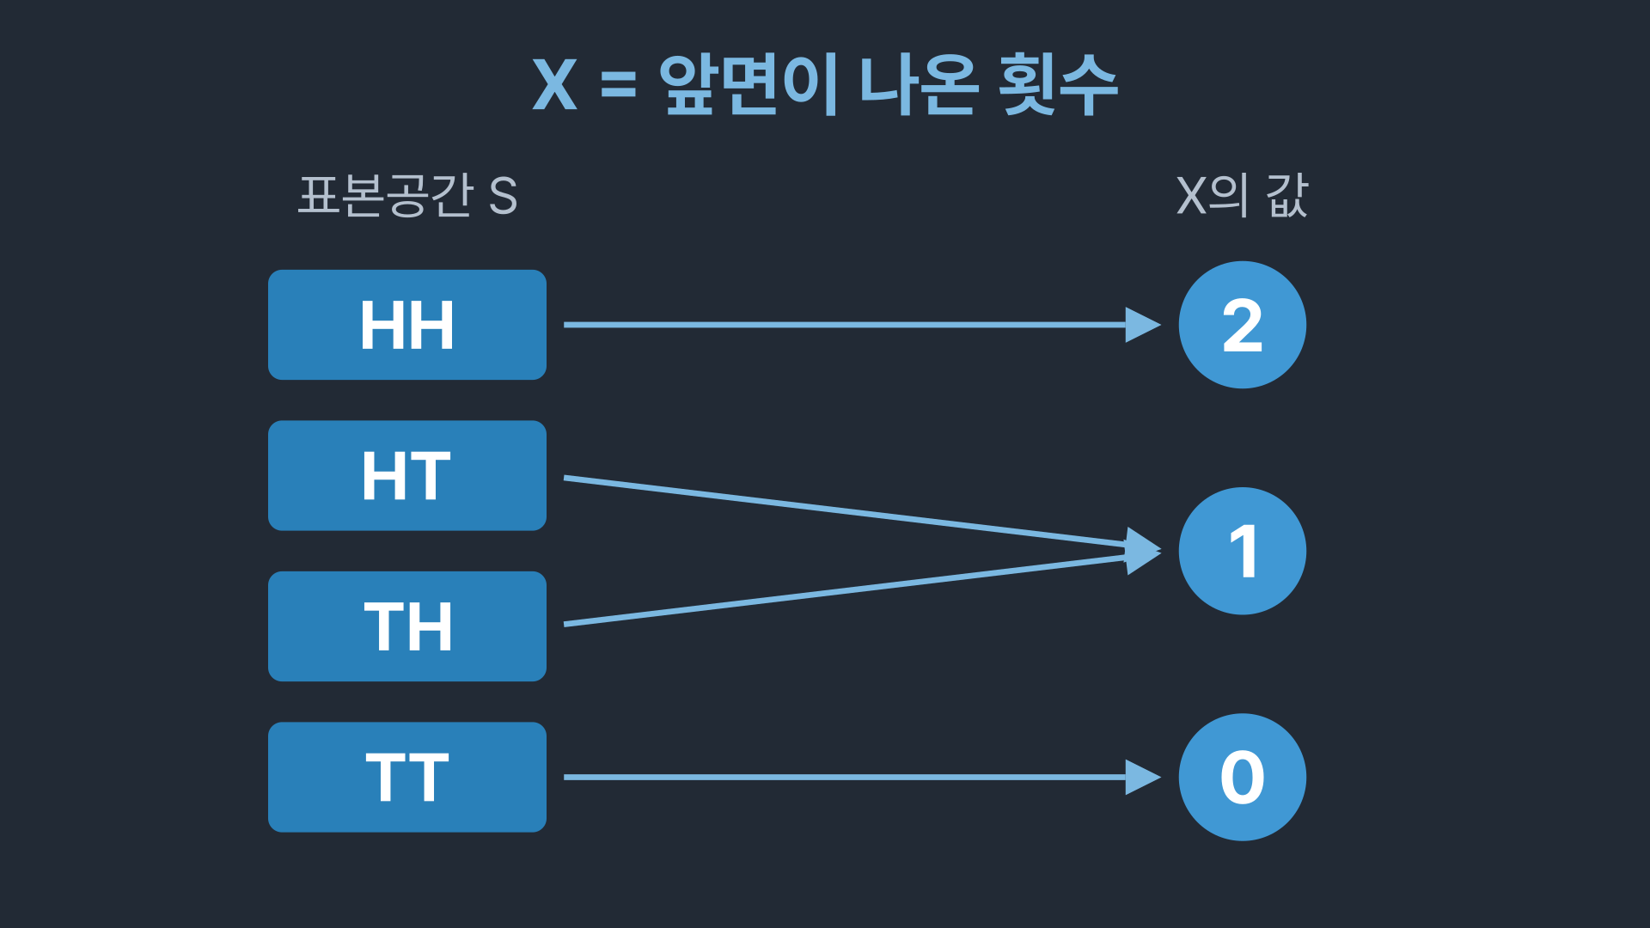
확률변수
근원사건마다 실수 하나를 대응시키는 규칙
확률변수
어떤 시행에서 표본공간의 각 근원사건에 하나의 실수를 대응시키는 관계
→ 앞면이 나온 횟수 X는 확률변수
확률변수는 보통 X, Y, Z, …로, 확률변수가 취하는 값은 x, y, z, … 또는 x₁, x₂, …으로 나타낸다.
확률과 통계 · Ⅲ. 통계 › 1. 확률분포
Notes:
영상이 자동 재생됩니다. 화살표가 하나씩 이어질 때 'HT와 TH는 같은 값 1로 간다'는 점을 짚어 줍니다.

Slide 5
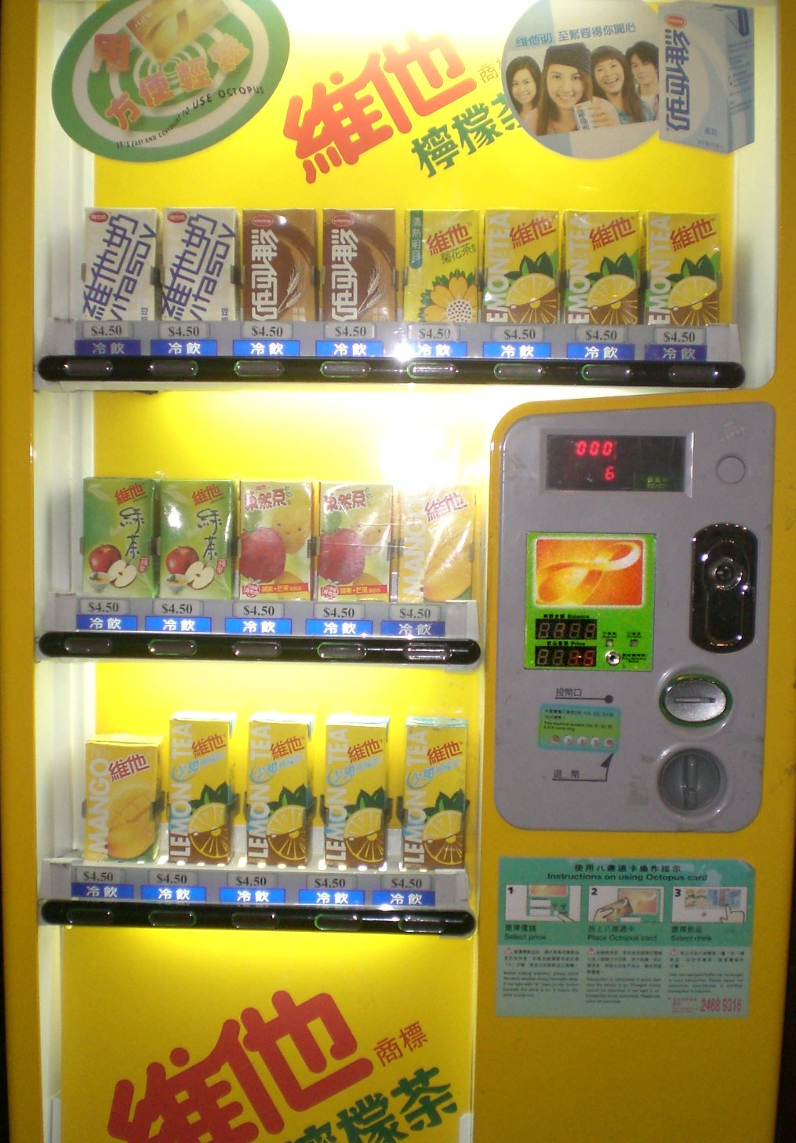
확률변수는 자판기
버튼을 누르면 정해진 숫자가 나온다
비유
자판기
확률변수
자판기 버튼
→
근원사건 (HH, HT, …)
표시된 가격
→
확률변수 X의 값
가격이 같은 음료가 여러 개
→
HT, TH → 모두 X = 1
버튼 하나에 가격은 하나
→
근원사건마다 X의 값은 하나
사진: MApoCE / CC BY-SA
확률과 통계 · Ⅲ. 통계 › 1. 확률분포
Notes:
자판기 비유: 버튼 = 근원사건, 가격 = X의 값. 같은 가격의 음료가 여러 개일 수 있듯 HT, TH 모두 X=1.

Slide 6
이산확률변수와 확률분포
값을 셀 수 있는 확률변수
이산확률변수
확률분포
확률질량함수
확률변수 X가 취하는 값이 유한개이거나 자연수처럼 셀 수 있을 때
X가 취하는 값 x₁, x₂, …, x_{n}과 각 값에 대응하는 확률 p₁, p₂, …, p_{n} 사이의 관계
확률분포를 나타내는 함수
P(X = x_{i}) = p_{i} (i = 1, 2, …, n)
이산확률변수 X가 값 x를 취할 확률은 기호로 P(X = x)와 같이 나타낸다.
확률과 통계 · Ⅲ. 통계 › 1. 확률분포
Notes:
세 용어(이산확률변수, 확률분포, 확률질량함수)를 차례로 정의합니다. 확률질량함수는 '값 → 확률'의 함수.

Slide 7
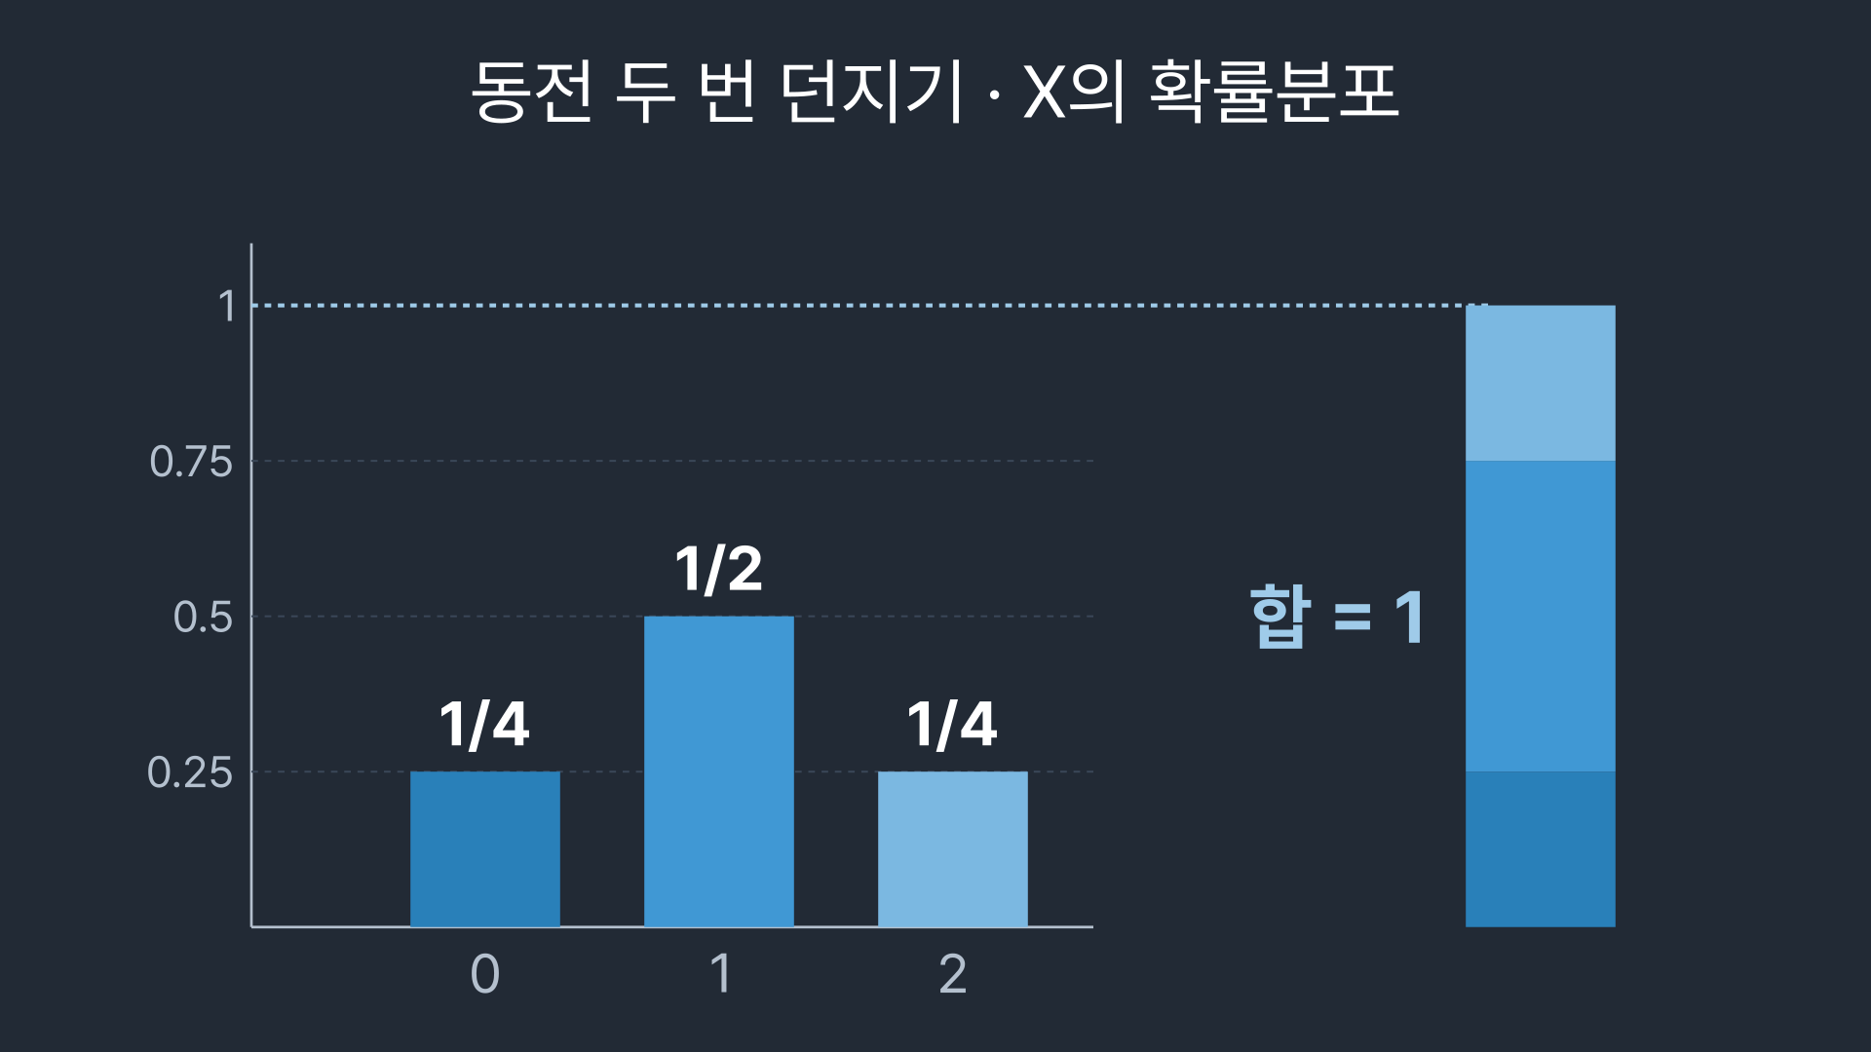
확률분포를 표와 그래프로
동전 두 번 던지기 · 앞면의 횟수 X
X | 0 | 1 | 2 | 합계
P(X = x) | 1/4 | 1/2 | 1/4 | 1
• X = 0 : TT → 1/4
• X = 1 : HT, TH → 1/2
• X = 2 : HH → 1/4
• 확률을 모두 더하면 1
확률과 통계 · Ⅲ. 통계 › 1. 확률분포
Notes:
영상: 막대가 자란 뒤 오른쪽으로 쌓여 높이 1이 됩니다. '확률을 모두 더하면 1'을 눈으로 확인시킵니다.

Slide 8
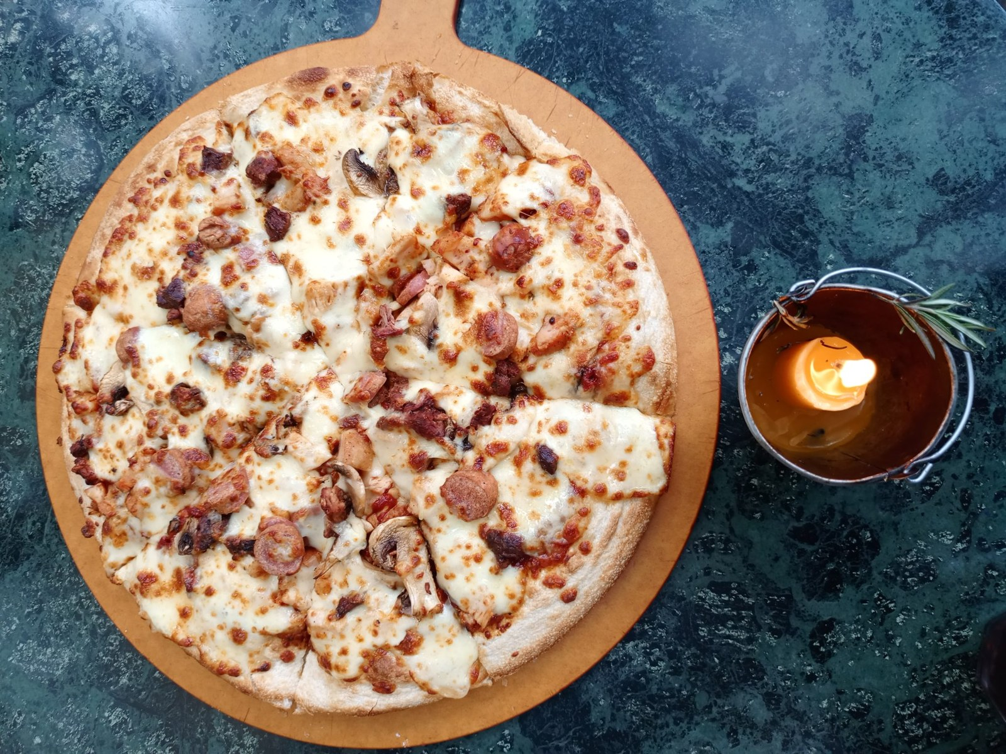
확률질량함수의 성질
이산확률변수 X의 확률질량함수 P(X = x_{i}) = p_{i}
1
0 ≤ p_{i} ≤ 1
비유
각 확률은 0 이상 1 이하
2
p₁ + p₂ + … + p_{n} = 1
확률을 모두 더하면 1
3
P(x_{i} ≤ X ≤ x_{j}) = p_{i} + … + p_{j}
사진: Mohammed Kateregga / CC0 1.0
구간의 확률은 그 안의 확률을 더한 것
피자 한 판 = 1
조각을 모두 모으면 다시 한 판
확률과 통계 · Ⅲ. 통계 › 1. 확률분포
Notes:
피자 비유: 피자 한 판(=1)을 여러 조각으로 나눠도 조각을 모두 모으면 다시 한 판. 조각 하나는 한 판보다 클 수 없다(0 ≤ p ≤ 1).

Slide 9
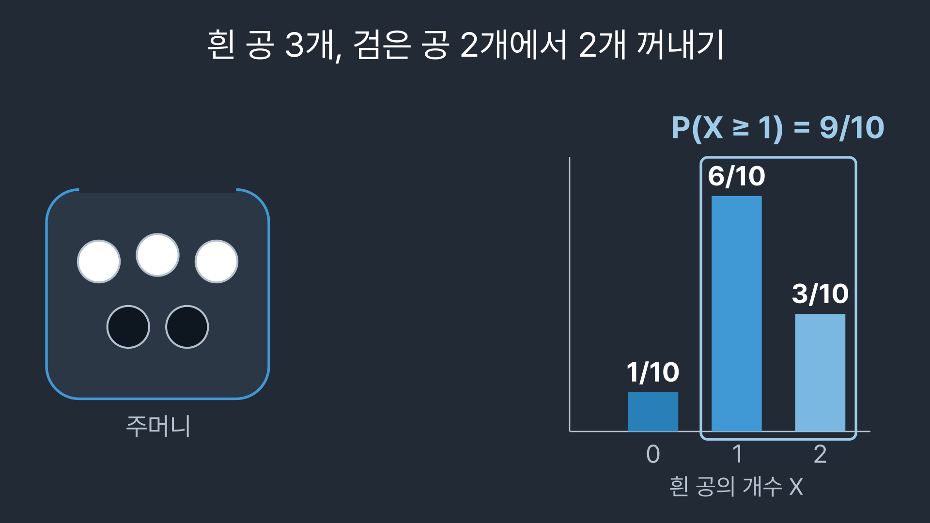
예제
주머니에서 공 꺼내기 · 확률분포 구하기
흰 공 3개, 검은 공 2개가 들어 있는 주머니에서 임의로 2개의 공을 동시에 꺼낼 때, 흰 공의 개수를 X라고 하자.
⑴ X의 확률분포를 표로 나타내시오. ⑵ P(X ≥ 1)을 구하시오.
P(X=0) = ₂C₂ / ₅C₂ = 1/10
P(X=1) = ₃C₁·₂C₁ / ₅C₂ = 6/10
P(X=2) = ₃C₂ / ₅C₂ = 3/10
X | 0 | 1 | 2 | 합계
P | 1/10 | 6/10 | 3/10 | 1
⑵ P(X ≥ 1) = 6/10 + 3/10 = 9/10
확률과 통계 · Ⅲ. 통계 › 1. 확률분포
Notes:
영상: 공을 꺼내는 몇 가지 경우를 보여 준 뒤 분포 막대가 나타납니다. 분모 5C2 = 10. 합이 1인지 꼭 확인.

Slide 10
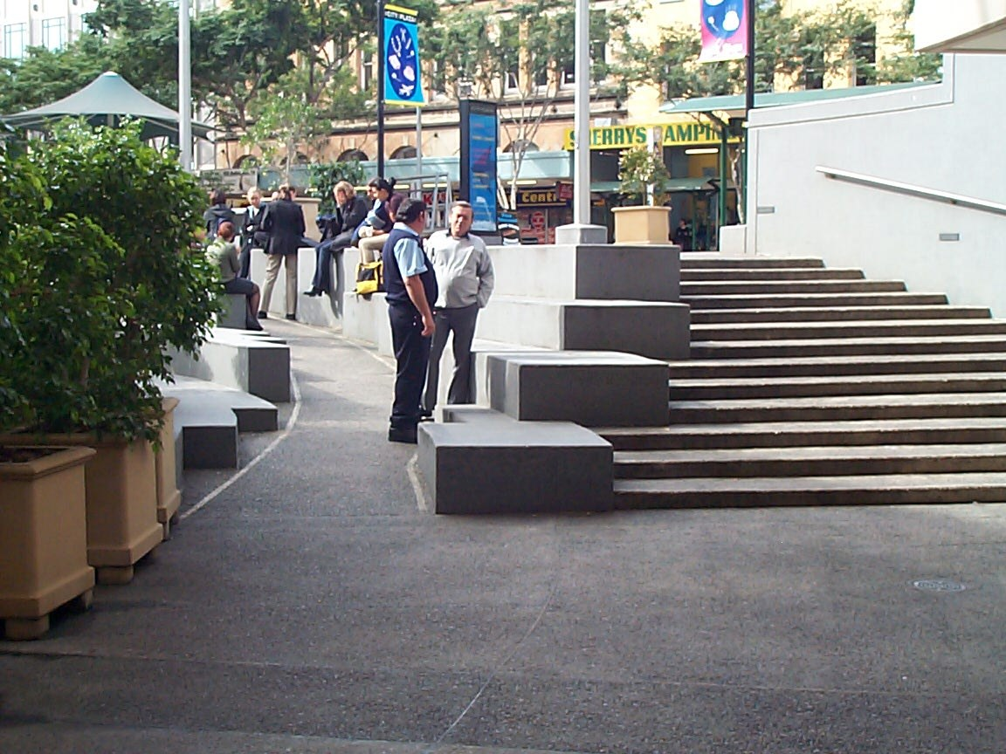
이산 vs 연속
계단과 경사로
비유
계단 = 이산확률변수
한 칸, 두 칸… 값이 띄엄띄엄
예) 주사위 눈, 앞면의 횟수, 사람 수
경사로 = 연속확률변수
어느 높이에나 설 수 있다 → 범위 안의 모든 실수
예) 키, 몸무게, 기다리는 시간
사진: John Robert McPherson / CC0
확률과 통계 · Ⅲ. 통계 › 1. 확률분포
Notes:
같은 높이를 오르는 두 방법. 계단은 칸과 칸 사이에 설 수 없지만(이산), 경사로는 어느 높이에나 설 수 있다(연속).

Slide 11
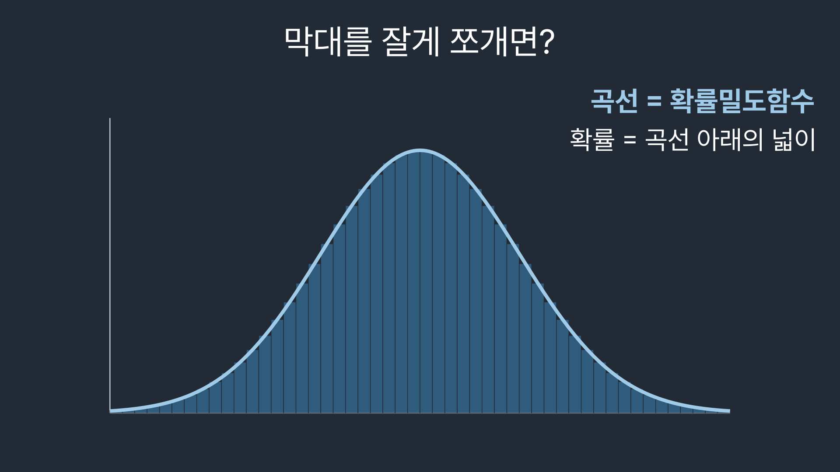
막대를 잘게 쪼개면
이산에서 연속으로 · 히스토그램이 곡선이 된다
연속확률변수에서는 막대의 높이 대신 곡선 아래의 넓이가 확률이 된다.
확률과 통계 · Ⅲ. 통계 › 1. 확률분포
Notes:
영상: 막대 5개 → 10 → 20 → 50개로 쪼개면 윗변이 매끄러운 곡선에 가까워집니다. 이 곡선이 확률밀도함수.

Slide 12
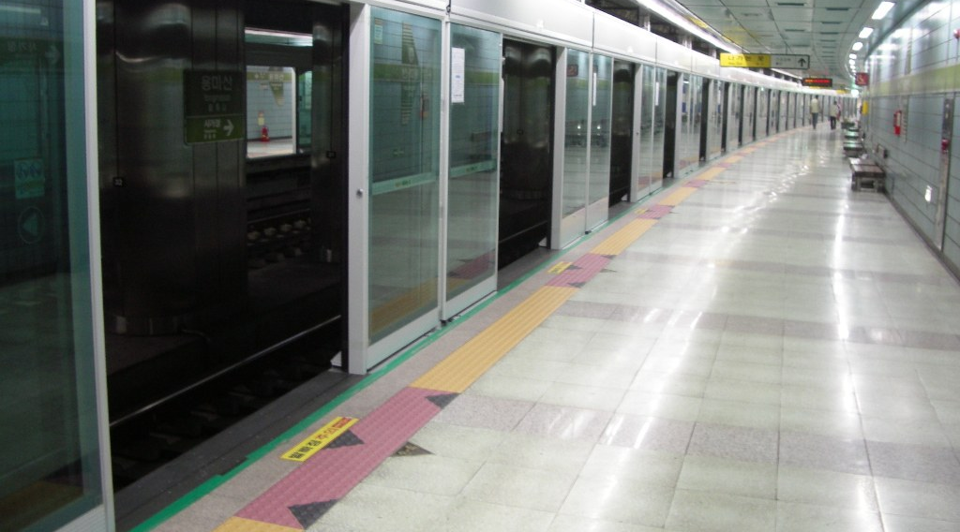
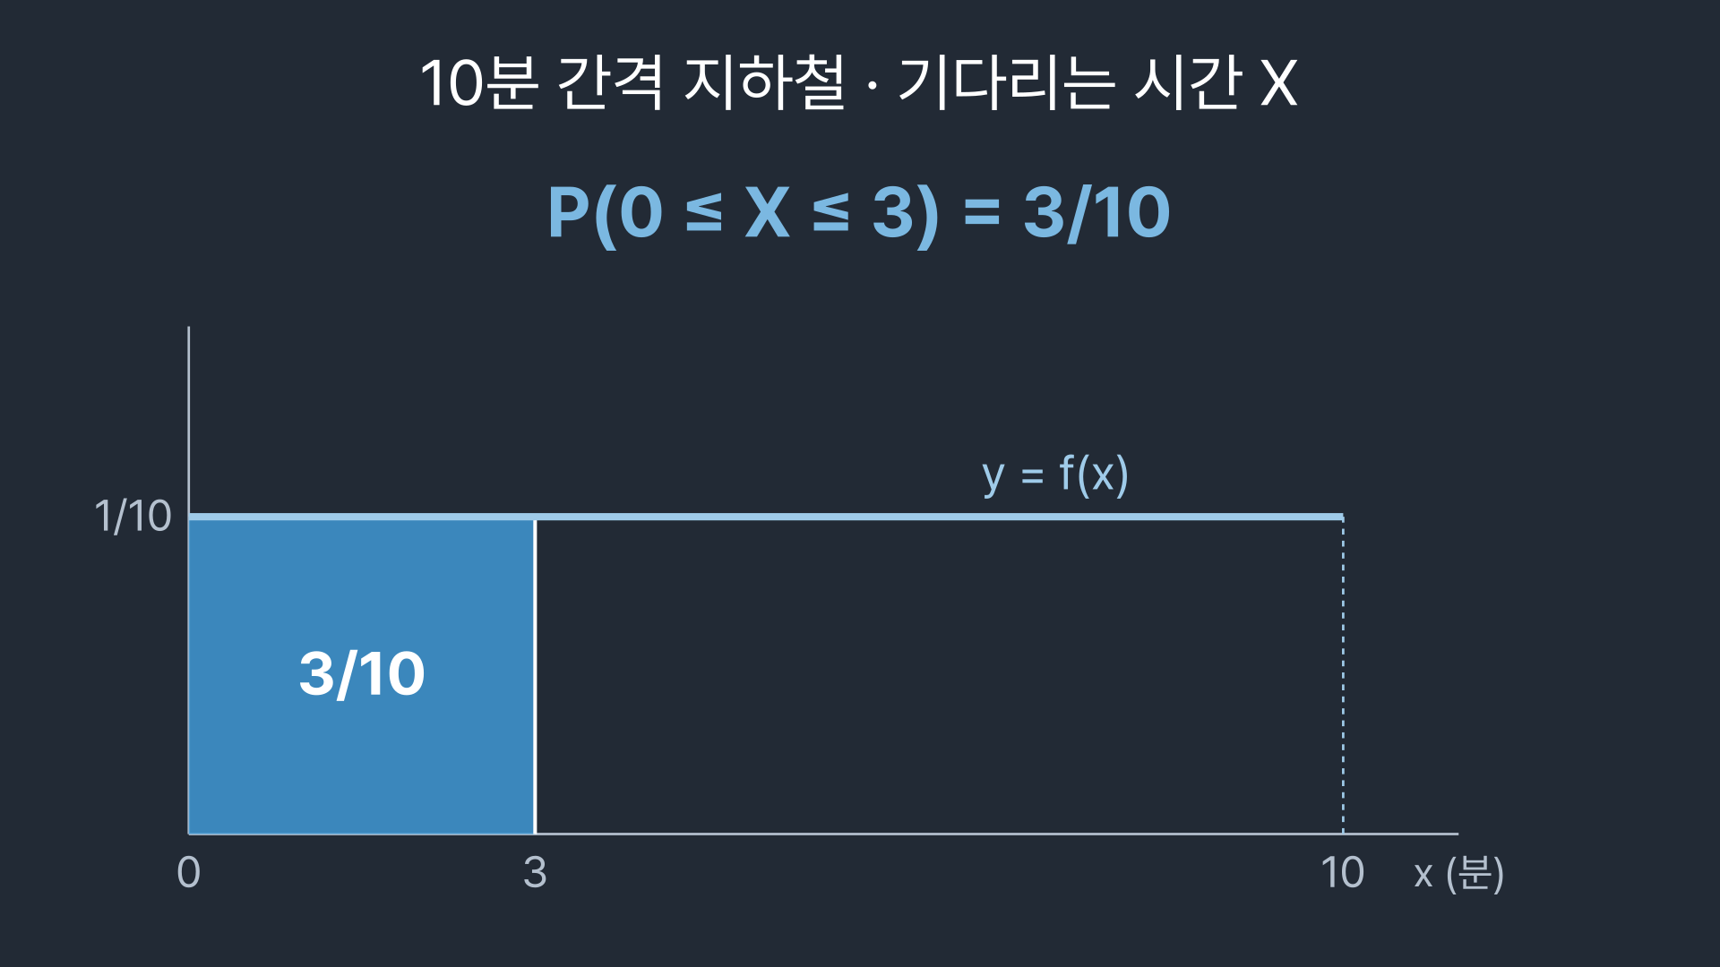
연속확률변수
기다리는 시간처럼 어떤 범위의 모든 실수 값을 취할 때
사진: Kaitak89 / CC BY-SA 3.0
10분 간격 지하철역에 아무 때나 도착할 때, 기다리는 시간 X(분)
• 0 ≤ X ≤ 10인 모든 실수
• 확률 = 그래프 아래 넓이
확률과 통계 · Ⅲ. 통계 › 1. 확률분포
Notes:
영상: 색칠한 넓이가 0부터 10까지 늘어나며 확률이 0 → 1로 변하고, 다시 3에서 멈춰 3/10을 보여 줍니다.

Slide 13
확률밀도함수의 성질
연속확률변수 X (α ≤ X ≤ β)의 확률밀도함수 f(x)
1
f(x) ≥ 0
그래프는 x축보다 아래로 내려가지 않는다
2
y = f(x)와 x축, x = α, x = β로 둘러싸인 넓이 = 1
전체 확률은 1
3
P(a ≤ X ≤ b) = x = a, x = b 사이의 넓이
(단, α ≤ a ≤ b ≤ β)
이산확률변수는 확률의 합, 연속확률변수는 그래프 아래의 넓이로 확률을 구한다.
확률과 통계 · Ⅲ. 통계 › 1. 확률분포
Notes:
이산: 확률의 '합' / 연속: 그래프 아래 '넓이'. 특정 한 값의 확률은 0이라는 점도 덧붙입니다.

Slide 14
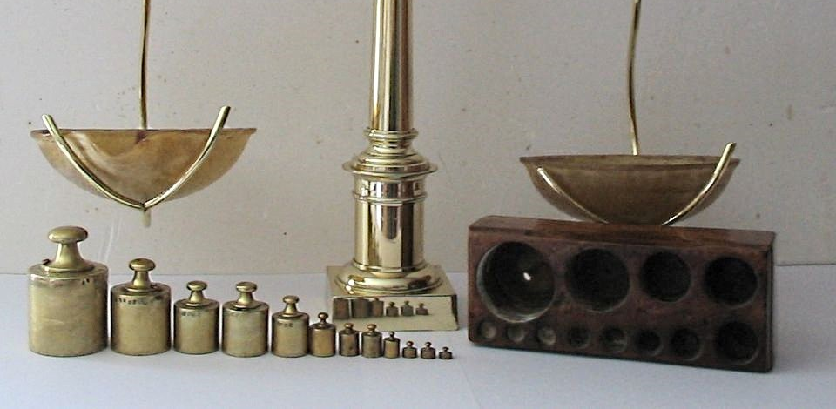
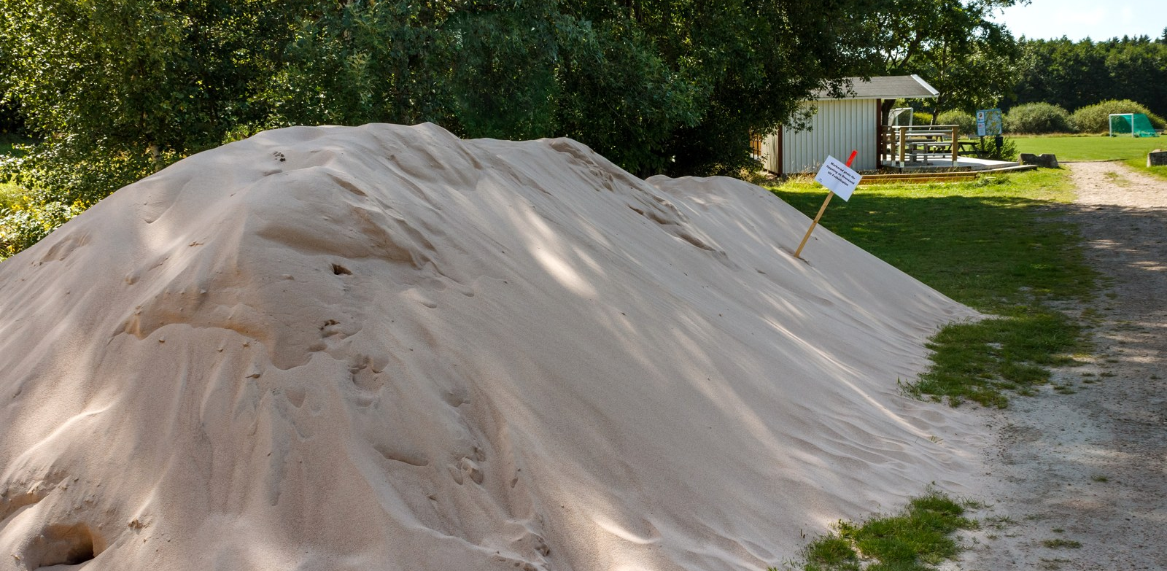
질량 vs 밀도
확률'질량'함수와 확률'밀도'함수, 이름에 담긴 뜻
비유
사진: Poussin jean / CC BY-SA 3.0
사진: W.carter / CC BY-SA 4.0
추 = 확률질량함수
모래 = 확률밀도함수
무게가 정해진 몇 개의 점에 몰려 있다
각 값마다 확률 P(X = x)가 있다
무게가 고르게 퍼져 있다
한 점의 확률은 0, 구간의 넓이로 잰다
확률과 통계 · Ⅲ. 통계 › 1. 확률분포
Notes:
추: 무게가 몇 개의 점에 몰려 있다 → 각 값에 확률이 있음. 모래: 무게가 고르게 퍼져 있어 '한 알갱이'의 무게는 거의 0 → 구간(넓이)으로 잰다.

Slide 15
확인 문제
스스로 풀어 보세요 · 3문항
100원짜리 동전 3개를 동시에 던질 때, 앞면이 나오는 개수 X가 취하는 값을 모두 구하시오.
1
확률변수 X의 확률질량함수가 P(X = x) = kx (x = 1, 2, 3, 4)일 때, 상수 k의 값과 P(X ≥ 3)을 구하시오.
2
연속확률변수 X의 확률밀도함수가 f(x) = x/2 (0 ≤ x ≤ 2)일 때, P(0 ≤ X ≤ 1)을 구하시오.
3
확률과 통계 · Ⅲ. 통계 › 1. 확률분포
Notes:
5분 정도 시간을 주고 풀게 한 뒤 다음 슬라이드에서 정답을 확인합니다.

Slide 16
정답과 정리
오늘 배운 내용 한눈에 보기
정답
핵심 정리
1 0, 1, 2, 3
• 확률변수: 근원사건 → 실수 (자판기)
• 이산: 값이 띄엄띄엄 (계단)
P(X = x_{i}) = p_{i}, Σ p_{i} = 1 (피자)
• 연속: 범위 안의 모든 실수 (경사로)
확률 = 밀도함수 아래 넓이 (모래)
2 k(1+2+3+4) = 1 → k = 1/10
P(X ≥ 3) = 3/10 + 4/10 = 7/10
3 밑변 1, 높이 1/2인 삼각형의 넓이 → 1/4
확률과 통계 · Ⅲ. 통계 › 1. 확률분포
Notes:
정답 확인 후, 오른쪽 정리로 수업을 마무리합니다. 다음 시간 예고: 기댓값과 표준편차.

Slide 17
이미지 출처
모든 사진은 CC 라이선스 / 퍼블릭 도메인
• coin.jpg — Coin tossing / Scarygami / CC BY-SA 2.0
• vending.jpg — HK TST Space Museum Vita Lemon Tea Vending machine / MApoCE / CC BY-SA
• pizza.jpg — A whole pizza / Mohammed Kateregga / CC0 1.0
• stairs_ramp.jpg — Access ramp co-located with stairs, Adelaide Street Brisbane / John Robert McPherson / CC0
• subway.jpg — Seoul subway 723 Yongmasan station platform / Kaitak89 / CC BY-SA 3.0
• weights.jpg — Balance à tabac 1850 / Poussin jean / CC BY-SA 3.0
• sand.jpg — Pile of sand by the soccer fields at Brastad Arena / W.carter / CC BY-SA 4.0
원본 링크: lectures\1강\images\출처.md
애니메이션: manim (Community Edition)으로 제작
확률과 통계 · Ⅲ. 통계 › 1. 확률분포
Notes:
CC BY / BY-SA 사진은 출처를 표시하면 수업 자료로 사용할 수 있습니다.

Slide 18
수고하셨습니다
다음 시간: 이산확률변수의 기댓값과 표준편차

